Slide 2
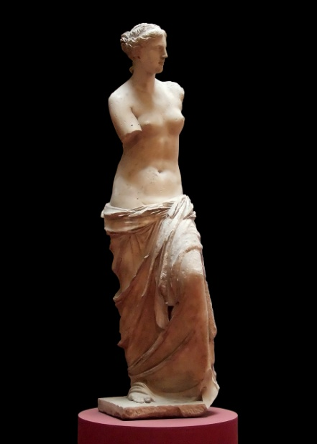
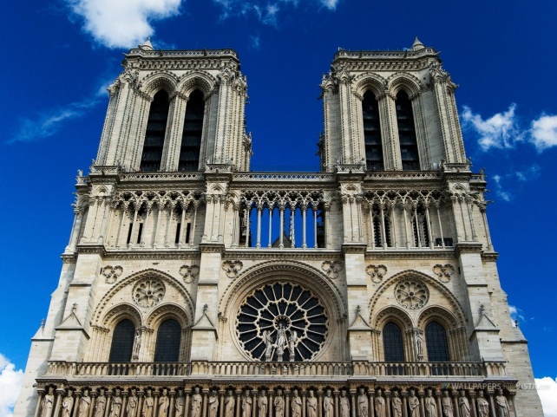
Co nazywamy sztuką?
Definicje i zakres pojęcia sztuki zmieniają się historycznie.
Starożytność: Techne jako umiejętność wytwarzania rzeczy wedle reguł (kunszt, technika) – architektura, rzeźba, arytmetyka, logika oraz rzemiosła: stolarstwo, krawiectwo.
Średniowiecze:
Rozróżnienie na sztuki wolne (wyzwolone) i mechaniczne.

Slide 3
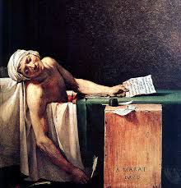
Co wyróżnia sztukę?
Koniec XVII wieku :
Sztuki plastyczne zaliczone do kategorii sztuk wyzwolonych.
Brak teoretycznego wyodrębnienia cechy wspólnej sztuk.
Koniec XVIII wieku:
Ch. Batteux,
Sztuki piękne sprowadzone do jednej zasady
Piękno cechą wyróżniającą sztuk.
7 sztuk pięknych: malarstwo, rzeźba, architektura, muzyka, poezja, wymowa, taniec.

Slide 4
Sztuka współczesna a sztuka nowoczesna
Sztuka nowoczesna – późny modernizm i Wielka Awangarda (koniec XIX – poł. XX wieku)
Sztuka współczesna – umownie: sztuka po II wojnie światowej (neoawangarda, postmodernizm, sztuka najnowsza)
Dekompozycja tradycyjnej istoty sztuki.
Refleksja nad własną istotą i regułami.
Ucieczka od przedstawiania.
Odwoływanie się do czynnego udziału odbiorcy. Eksponowanie procesu twórczego.

Slide 5
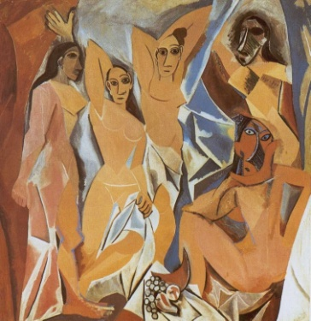
Wielka Awangarda – rewolucja w sztuce
1905-1930
Pojawienie się nowych kierunków w sztuce: ekspresjonizm, fowizm, kubizm, futuryzm, dadaizm, surrealizm, konstruktywizm.
Odrzucenie tradycji, poszukiwanie nowych środków wyrazu.
Aleatoryzm – pozostawienie pewnych elementów w procesie twórczym przypadkowi.
Antyestetyzm – transcendencja sztuki poza wartości estetyczne.
Marcel Duchamp - Fontanna
Pablo Picasso, Panny z Avignon, 1907

Slide 6
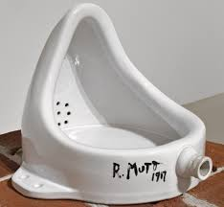
Ready made
objet trouvé, gotowy przedmiot.
Termin wprowadzony przez Marcela Duchampa: Koło rowerowe 1913, Suszarka do butelek 1914, Fontanna 1917.
Przedmiot zostaje wyselekcjonowany z otoczenia i pozbawiony pierwotnego znaczenia (funkcji). Artysta nadaje mu arbitralnie znaczenie nowe.
- Fontanna
Marcel Duchamp, Fontanna, 1917
Pablo Picasso - Panny z Avinionu

Slide 7
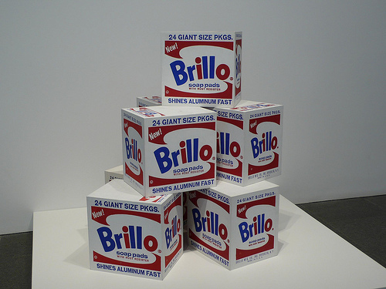
Jak odróżnić „zwykły przedmiot” od dzieła sztuki?
Arthur C. Danto: Aby zobaczyć sztukę konieczny jest element, którego oko nie może dostrzec – teoria artystyczna i wiedza na temat historii sztuki.
Posiadają identyczne własności zmysłowe, ale odmienne znaczenia.
Różnica między przedmiotami polega na ich odmiennym odniesieniu do świata: dzieło sztuki mówi coś o świecie, czego nie mówi jego niezmieniony odpowiednik.
Andy Warhol, Brillo boxes ,1964

Slide 8
Neoawangarda
Rozwija się w latach 50 i 60.
Poszerza granice sztuki, poszukuje nowych środków wyrazu
Konceptualizm – zakwestionowanie dzieła sztuki (sztuka jako idea)
Performance, happening – sztuka jako działanie
Element szoku i prowokacji – przekraczanie norm obyczajowych i granic dobrego smaku

Slide 9
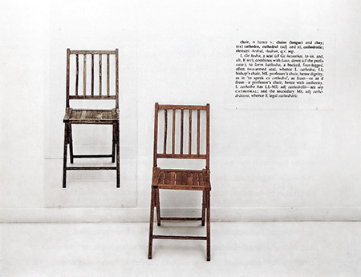
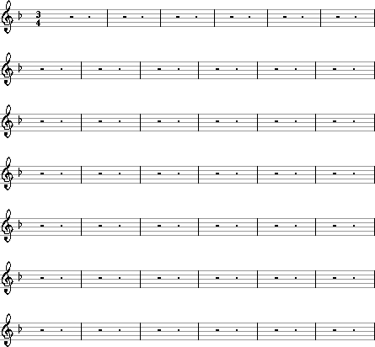
Konceptualizm
Sztuka pojęciowa, zdematerializowana, post-przedmiotowa (post-object art)
Najważniejsze w dziele sztuki: koncept, idea.
Intelektualny charakter twórczości.
Zastąpienie sztuki jako przedmiotu, sztuką jako ideą.
Ograniczenie twórczości jedynie do zamysłu lub demonstracyjnego czynu.
Artysta daje tylko twórczy zamysł, projekt, który ma poruszyć publiczność i pobudzić ją do twórczych działań.
Joseph Kosuth ,One and Three Chairs, 1965,
Joseph Kosuth – Jedno i trzy krzesła
John Cage, 4’33’’, partytura

Slide 10
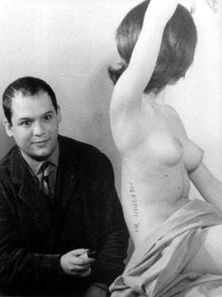
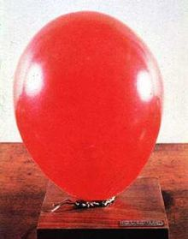
Piero Manzoni - Artist's Breath, 1960.

Slide 11
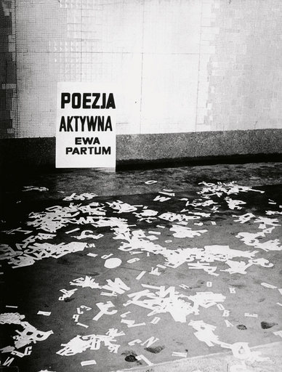
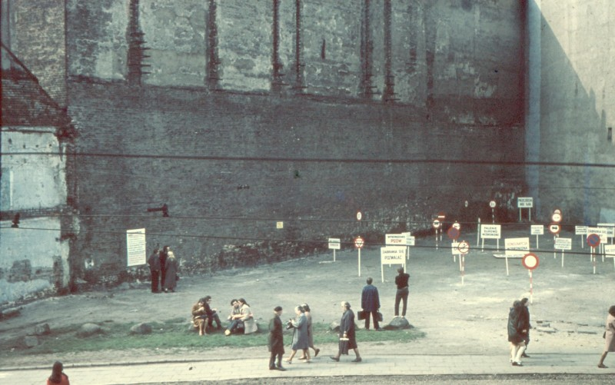
Polska sztuka konceptualna
Ewa Partum, Legalność przestrzeni
instalacja na Placu Wolności w Łodzi, 1971
Ewa Partum, Poezja aktywna:
Tadeusz Peiper, Bezokoliczniki, 2009,

Slide 12
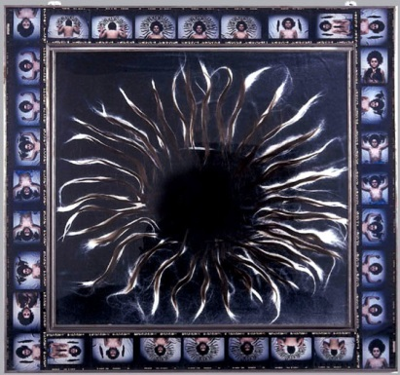
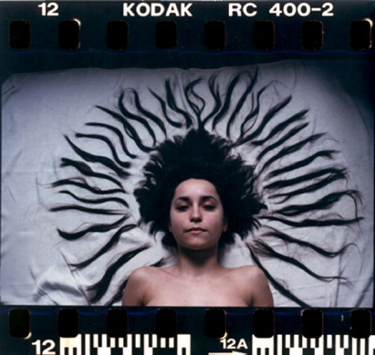
Anna Konik, Moje włosy, 1998.

Slide 13
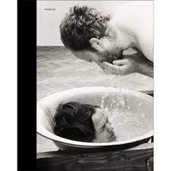
Sztuka zdarzeniowa: performance i happening
Happening – działanie o luźnym przebiegu, otwarte na partycypację ze strony widzów. Często w przestrzeni publicznej.
W Polsce np. Tadeusz Kantor, Pomarańczowa Alternatywa, Paweł Althamer
Performance – działanie artystyczne dokonujące się przed publicznością. Jego medium jest ciało artysty i jego gesty. Przebieg zależny często od reakcji widzów W Polsce np. duet KwieKulik, Katarzyna Kozyra
Joseph Bueys - I like America and America likes me
Pomarańczowa Alternatywa, Precz z (U)pałami, 1987
KwieKulik, Działanie na głowę, 1978.

Slide 14
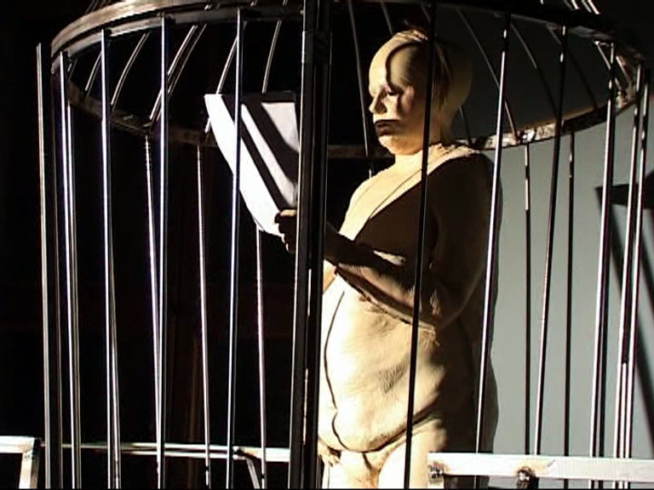
Katarzyna Kozyra , Diva. Reinkarnacja, 2005.

Slide 15
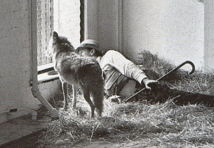
Joseph Beuys , I Like America and America Likes Me, 1974
Mariola Przyjemska,
Seven Arts - Boy's Coyote, 1995

Slide 16
Pomysły na pracę z Uczniami
Co nazywamy sztuką? – różnorodność definicji sztuki, wartościowań estetycznych i form artystycznych.
(wiedza z zakresu historii sztuki i estetyki)
Jak być świadomym odbiorcą sztuki? – nawiązania artystyczne do sztuki dawnej, polityki, kultury masowej, przemian społecznych.
(umiejętność odnajdowania różnorodnych odniesień sztuki współczesnej, uzasadnienie poszukiwań w innych dziedzinach wiedzy)
Sztuka wokół nas – akcje artystyczne w najbliższym otoczeniu.
(umiejętność obserwacji, kreatywna partycypacja w życiu publicznym, różnorodność form społecznego dialogu, artystyczna ekspresja sądów i emocji)

Slide 17
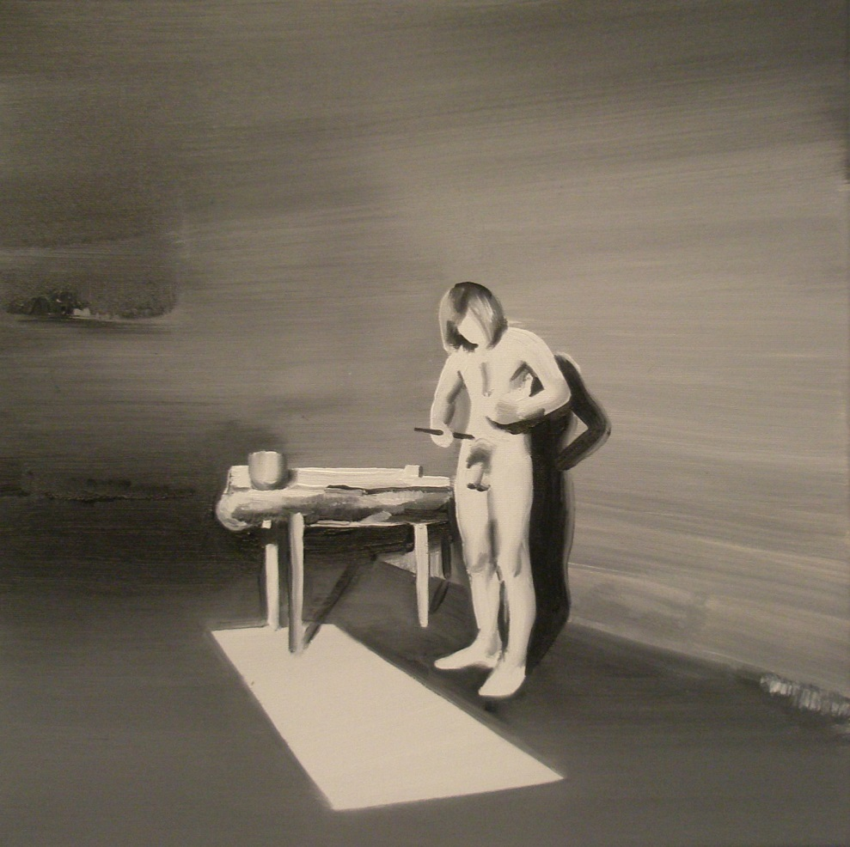
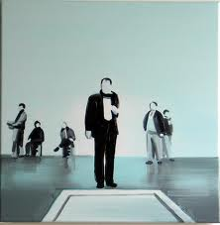
Współczesne nawiązania do polskiej neoawangardy
Marcin Maciejowski,
T. Kantor nad grobem Dalego, 2007
Marcin Maciejowski,
Bereś, 2007

Slide 18
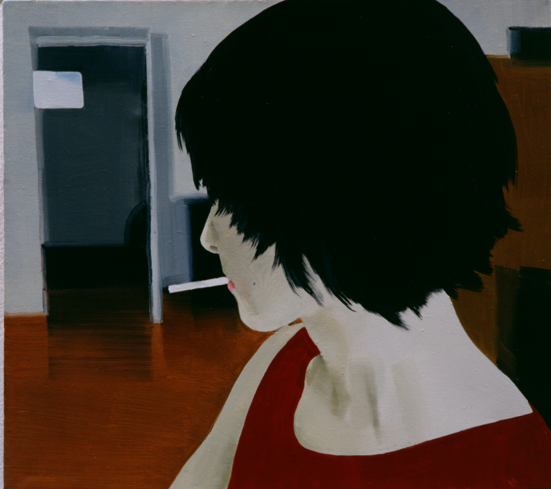
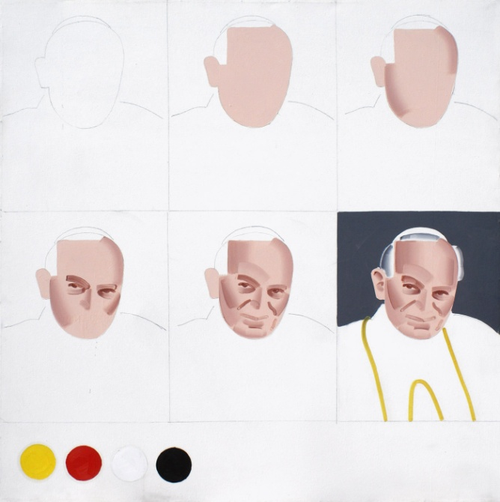
Realizm grupy Ładnie
Grupa krakowskich artystów 1995-2001. Członkowie: Marek Firek, Józef Tomczyk, Marcin Maciejowski, Rafał Bujnowski, Wilhelm Sasnal
Tradycyjne techniki artystyczne (gł. malarstwo olejne), aktualne tematy, realizm
Wilhelm Sasnal - Anka
Rafał Bujnowski - Schemat malowania papieża

Slide 19
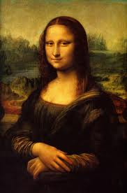
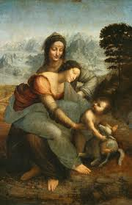
Leonardo da Vinci, Mona Lisa, 1503 – 1517
Św. Anna Samotrzecia, 1506-1513

Slide 20
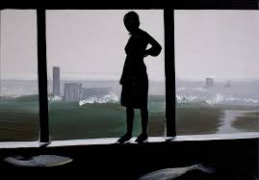
Wilhelm Sasnal, Anka in Tokyo, 2006.

Slide 21
Sztuka krytyczna
Polski nurt w sztuce lat 90.
Główne nazwiska: Zbigniew Libera, Katarzyna Kozyra, Paweł Althamer, Katarzyna Górna, Grzegorz Klaman, Dorot Nieznalska, Joanna Rajkowska, Alicja Żebrowska i Artur Żmijewski.
Cechy:
- Eksperymenty formalne
- Krytyka tradycyjnej obyczajowości
- Wskazywanie zagrożeń, jakie niesie ze sobą masowe społeczeństwo konsumpcyjne
- Tematy związane z ciałem i jego obecnością w kulturze i przestrzeni publicznej
- Badanie oddziaływania masowych mediów
- Z założenia polemiczna, czasem nawet skandalizująca

Slide 22
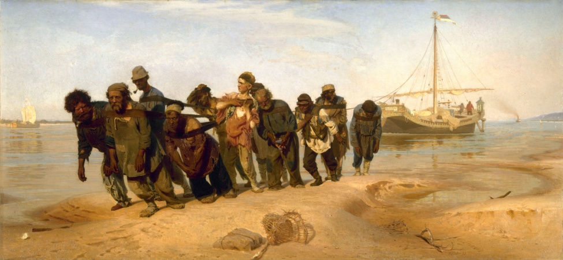
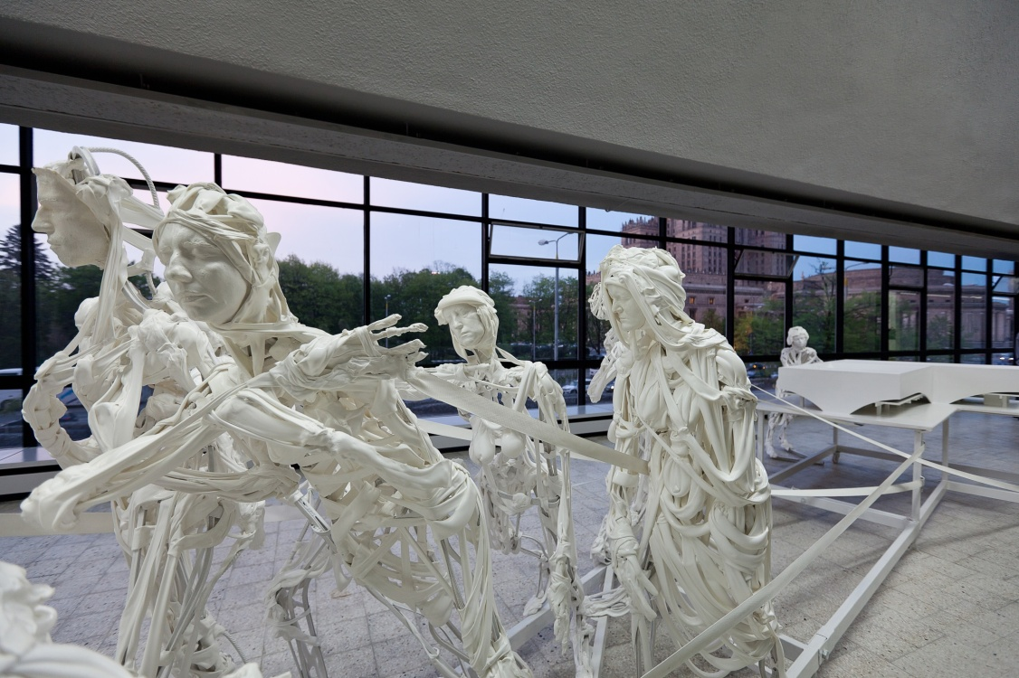
Nawiązania do sztuki dawnej i awangardowej, historii, kultury popularnej
Ilja Riepin, Burłacy na Wołdze, 1873
Ilia Riepin, Burłacy na Wołdze
Paweł Althamer, Burłacy, 2013

Slide 23
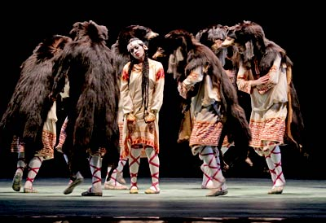
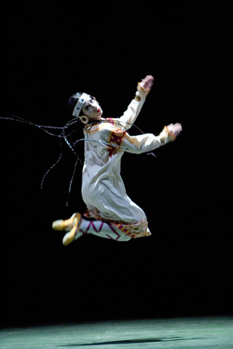
Balet Święto wiosny Igora Strawińskiego,1913,
Choreografia – Wacław Niżyński, rekonstrukcja

Slide 24
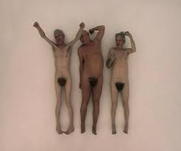
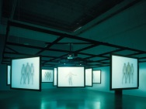
Katarzyna Kozyra , Święto wiosny, 1999
siedmiokanałowa instalacja wideo, technika animacji poklatkowej

Slide 25
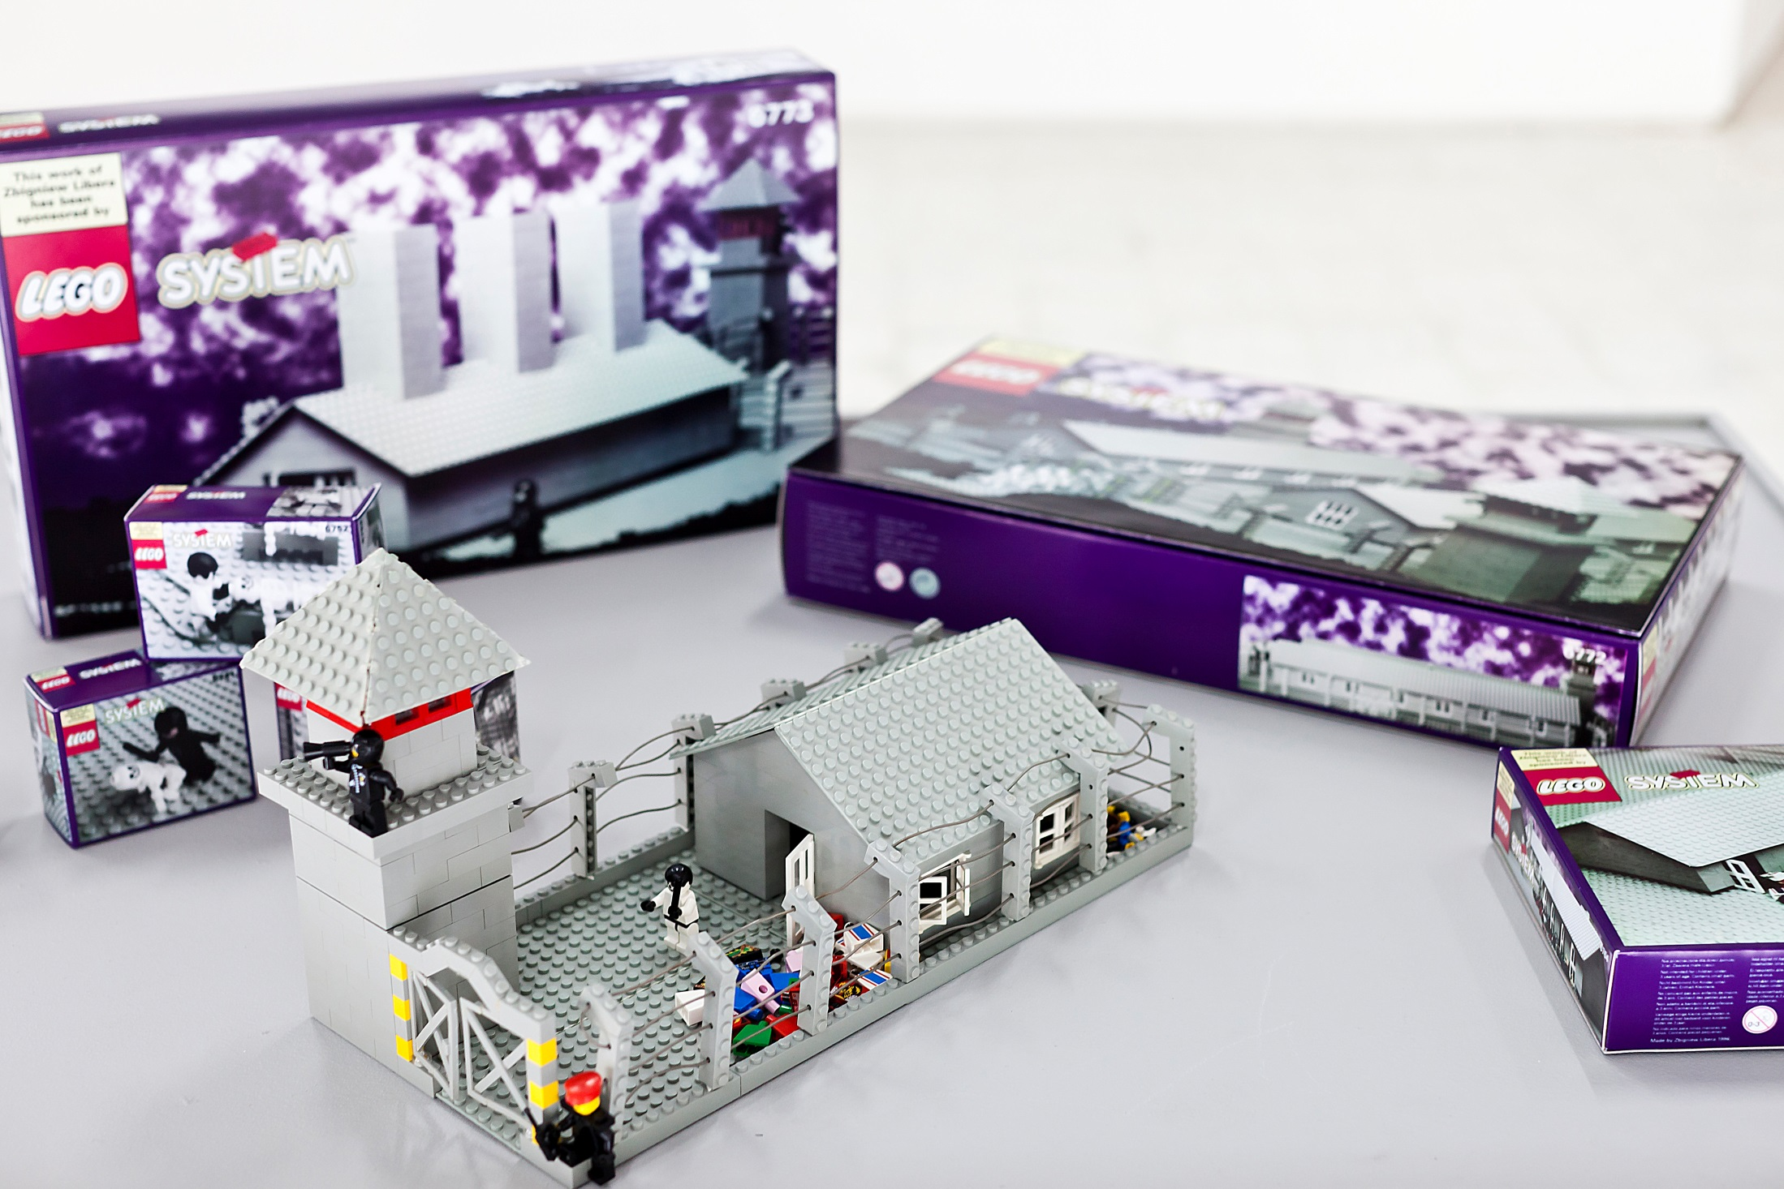
Zbigniew Libera, Lego, 1996

Slide 26
Prowokacje artystyczne: religijne, obyczajowe, estetyczne
Hans Holbein Młodszy, Chrystus w grobie, 1521-1522

Slide 27
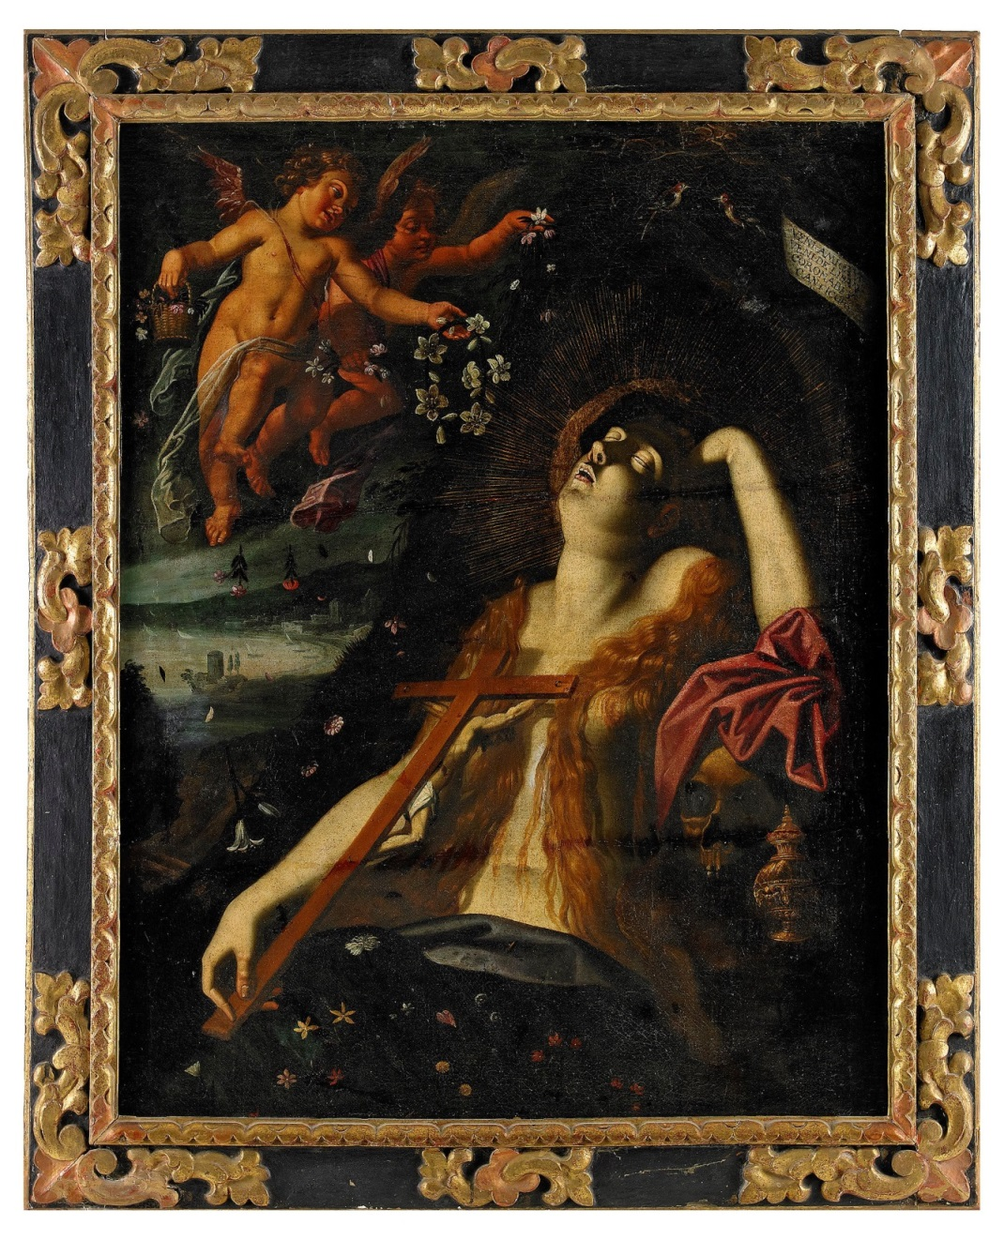
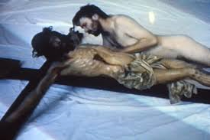
Jacek Markiewicz, Adoracja,1992
Jacques-Charles Bellange,
Magdalena w ekstazie, XVII w.

Slide 28
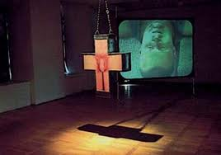
Dorota Nieznalska, Pasja, 2001.

Slide 29
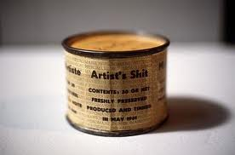
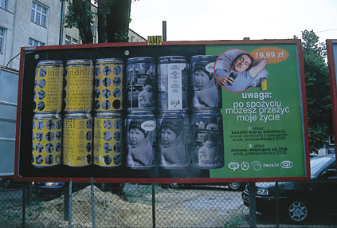
Piero Manzoni, Gówno artysty, 1961
Joanna Rajkowska, Satysfakcja gwarantowana, 2000.

Slide 30
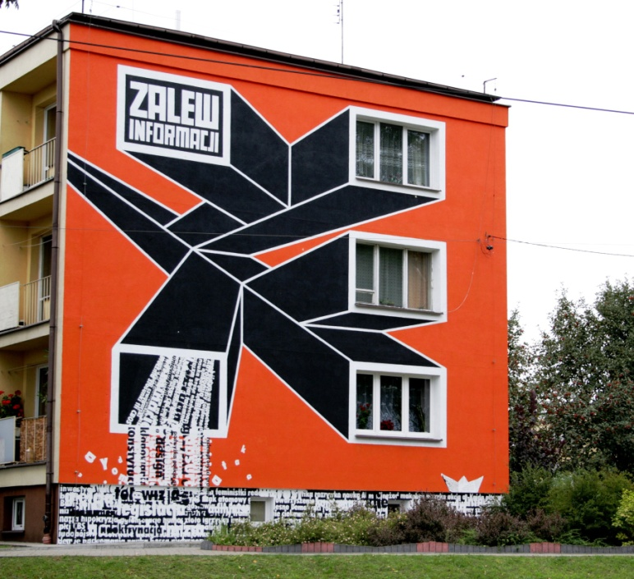
Nowe sposoby prezentowania sztuki
Street art – sztuka ulicy
Graffiti, murale, wlepki
Odnosi się do bieżących wydarzeń, zmienia artystycznie przestrzeń, wytrącając przechodniów z codziennej rutyny
Z reguły jest spontaniczną, oddolną inicjatywą społeczną
Twożywo, Zalew informacji, Serock, 2008.

Slide 31
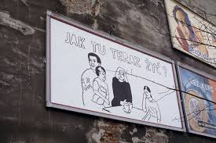
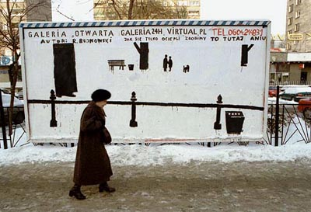
Galeria Zewnętrzna AMS
Marcin Maciejowski,
Jak tu teraz żyć, 2002
Galeria Otwarta
Rafała Bujnowskiego W Krakowie , 1998-2001
Rafał Bujnowski, jak się tylko ociepli zrobimy to tutaj aniu,

Slide 32
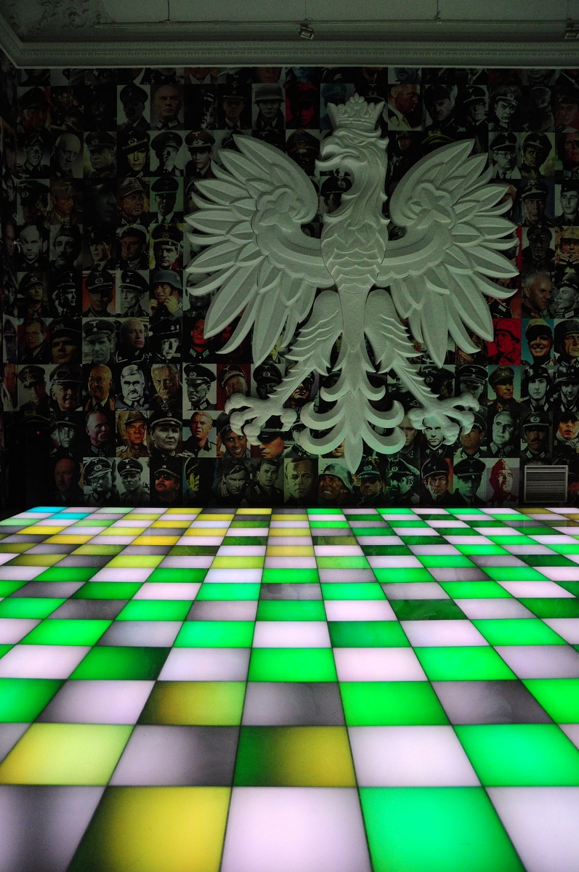
Przekształcenia przestrzeni galeryjnej
Piotr Uklański,
Polska über alles,
Zachęta 2013

Slide 33
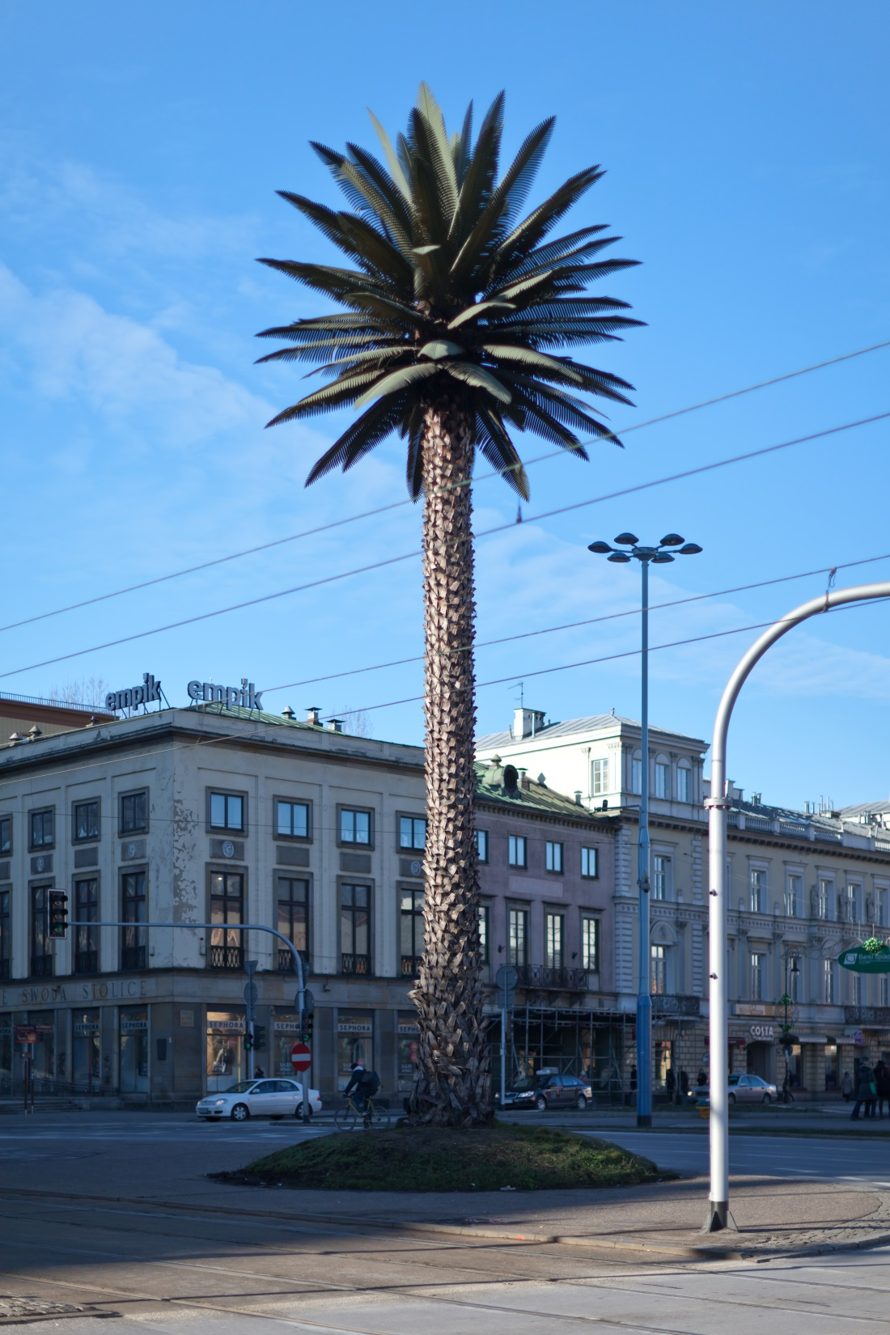
Sztuka site specific
Związana ściśle z miejscem swojej prezentacji
Często nawiązuje do historii lub tradycji danego miejsca
Joanna Rajkowska,
Pozdrowienia z Alej Jerozolimskich, 2002

Slide 34
Podsumowanie:
dlaczego rozmowa o sztuce współczesnej może być ciekawa i wartościowa dla Uczniów?
Sztuka współczesna jako intelektualna i artystyczna przygoda:
- jest zjawiskiem kształtującym się na naszych oczach,
- nie jest ujęta w kanony lektur, wymaga własnego wysiłku interpretacyjnego.
- uczy wrażliwości artystycznej, społecznej, komunikacyjnej.
Jest elementem wykształcenia współczesnego człowieka: prezentowana w galeriach, instytucjach kultury i masowych mediach.
Współtworzy obecną wizję świata – jest elementem wielu współczesnych debat społecznych, odnosi się do bieżących tematów, wykorzystuje najnowsze media.
Może być punktem wyjścia do rozmów na tematy społeczne, etyczne, historyczne, kulturoznawcze.

Slide 35
Za uwagę dziękują:
Olga Kłosiewicz
Tomasz Zajbt
Dofinansowano ze środków Ministra Kultury i Dziedzictwa Narodowego
www.falakultury.pl
www.youtube.com/user/SztukaNowoczesna
www.facebook.com/SztukaNowoczesna

Slide 36
Czy artysta miał prawo? Etyczne spojrzenie na sztukę krytyczną
Legalność i moralność.
Prowokacja artystyczna i aktywny odbiór dzieła: interpretacja, dyskusja, krytyka.
Dyskusja: losowy podział na grupy niezależnie od osobistych poglądów
- umiejętność znajdowania argumentów na poparcie różnych stanowisk w dyskusji,
- zrozumienie i empatia w odniesieniu do przekonań innych osób.

Slide 37
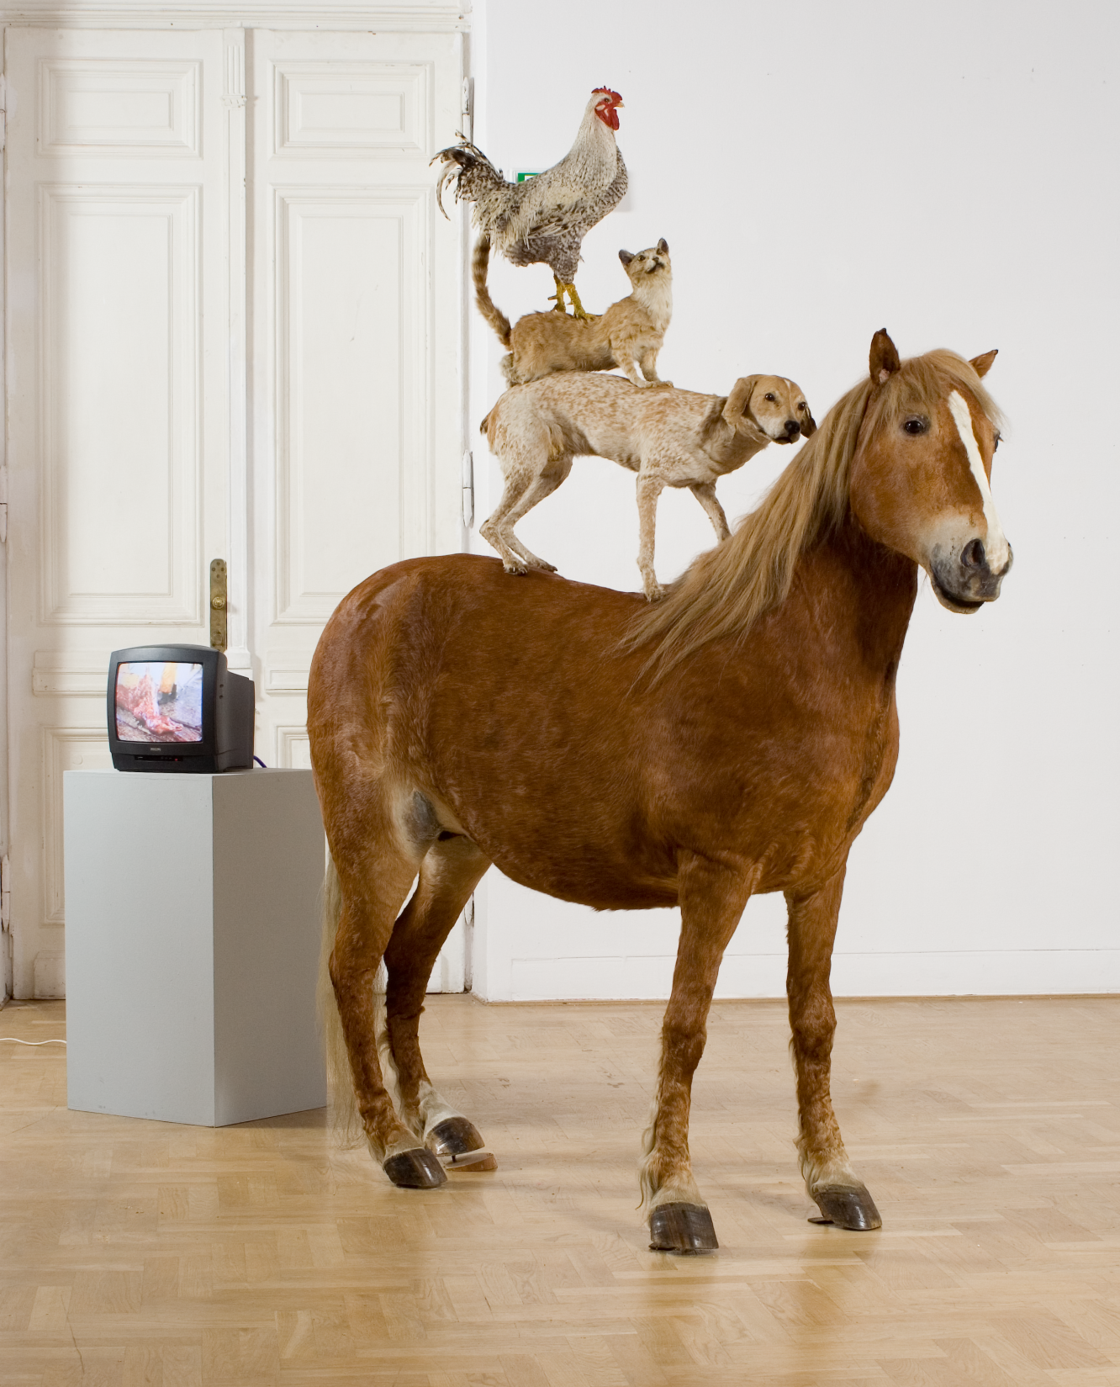
Katarzyna Kozyra,
Piramida zwierząt, 1993.

Slide 38
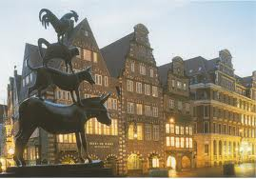
Pomnik Muzykantów z Bremy autorstwa Gerharda Marcksa, Brema

Slide 39
Artur Żmijewski 80064
Rok powstania: 2004 Czas trwania: 10'56" Język: polski (angielskie napisy) Oryginalne media: BETA SP © Artur Żmijewski, dzięki uprzejmości Fundacji Galerii Foksal
http://artmuseum.pl/pl/filmoteka/praca/zmijewski-artur-80064

Slide 40
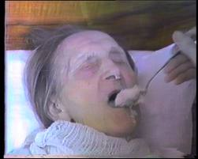
Zbigniew Libera,
Obrzędy intymne, 1984
http://artmuseum.pl/pl/filmoteka/praca/libera-zbigniew-obrzedy-intymne

Slide 41
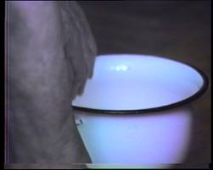
Zbigniew Libera,
Perseweracja mistyczna, 1984
http://artmuseum.pl/pl/filmoteka/praca/libera-zbigniew-perseweracja-mistyczna

Slide 42
„Opisywana praca jest działaniem o charakterze magiczno-mistycznym, niezależnym od jakiejkolwiek znanej formy religii, magii lub sztuki. Nie tworzy ani kontestuje żadnego systemu. Powstaje codziennie, bez względu na aktualny stan układów politycznych, społecznych, kulturowych, towarzyskich, artystycznych, finansowych, oficjalnych i nieoficjalnych. Dzieje się zawsze w tym samym miejscu, doświadczana zawsze przez jedną osobę – Reginę G., niewidomą i niedołężną, nie opuszczającą swojego łóżka. Moja obecność podczas rejestrowania działania była przypadkowa, nie uwzględniona przez osobę doświadczającą. Opisywana praca jest immanentnie związana z egzystencją Reginy G. Jest bowiem jedyną, poza fizjologicznymi, czynnością wykonywaną samodzielnie. Jest jedyną formą kontaktu z rzeczywistością zewnętrzną”.
Zbigniew Libera

Slide 43
Praca domowa dla Uczniów:
Poproś uczniów o obejrzenie innego filmu Artura Żmijewskiego „Oni” http://artmuseum.pl/pl/filmoteka/praca/zmijewski-artur-oni
Jest to zapis akcji, do której artysta zaprosił przedstawicieli silnie skonfliktowanych środowisk (m.in. lewicowych działaczy i Młodzież Wszechpolską).
Zadaniem uczniów będzie napisanie krótkiego eseju pt. „Gdybym był/a Arturem Żmijewskim…”, w którym zastanowią się nad tym, jakie działania podjęliby na miejscu artysty, żeby nie doprowadzać do eskalacji konfliktu. Czy zgadzają się ze zdaniem jednej z bohaterek, że akcja Żmijewskiego to „napuszczanie ludzi na siebie”?

Slide 44
Za uwagę dziękują:
Olga Kłosiewicz
Tomasz Zajbt
Dofinansowano ze środków Ministra Kultury i Dziedzictwa Narodowego
www.falakultury.pl
www.youtube.com/user/SztukaNowoczesna
www.facebook.com/SztukaNowoczesna

Slide 45
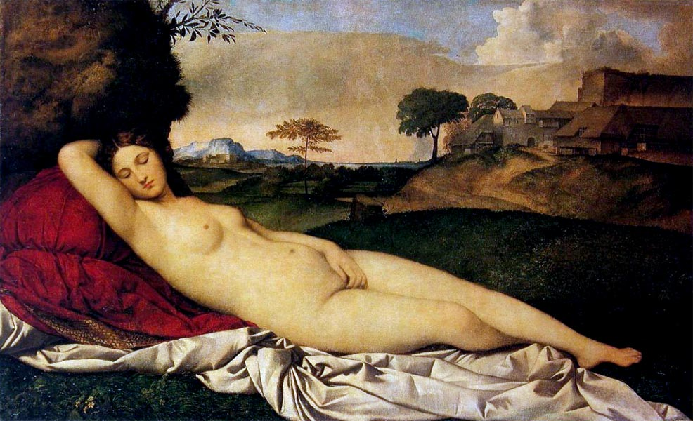
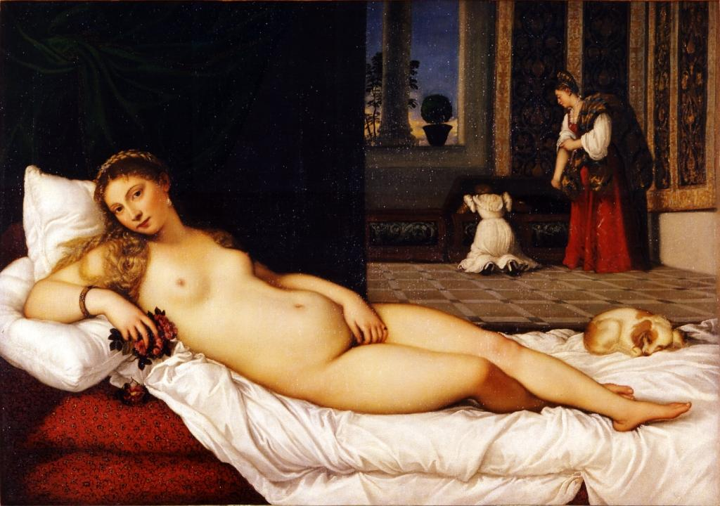
Klasyczny akt
Tycjan, Wenus z Urbino, 1538.
Giorgione Śpiąca Wenus, 1508-1510.

Slide 46
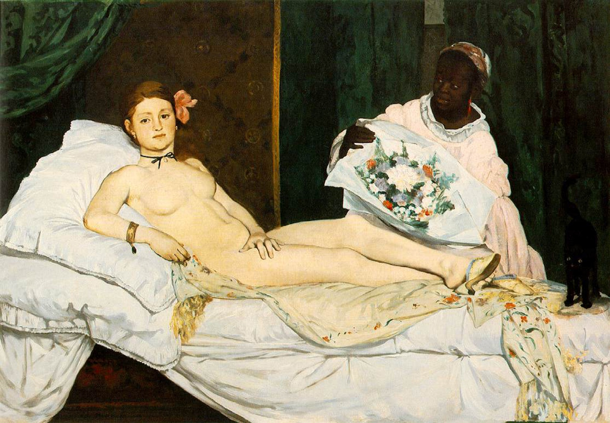
Eduard Manet, Olimpia, 1863.

Slide 47
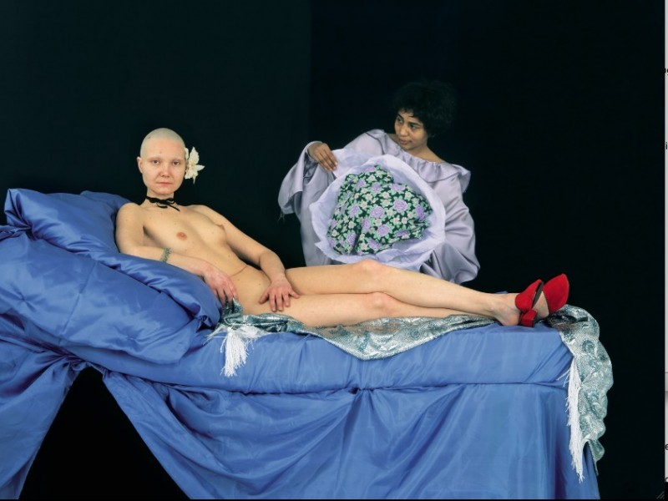
Katarzyna Kozyra, Olimpia, 1996.

Slide 52
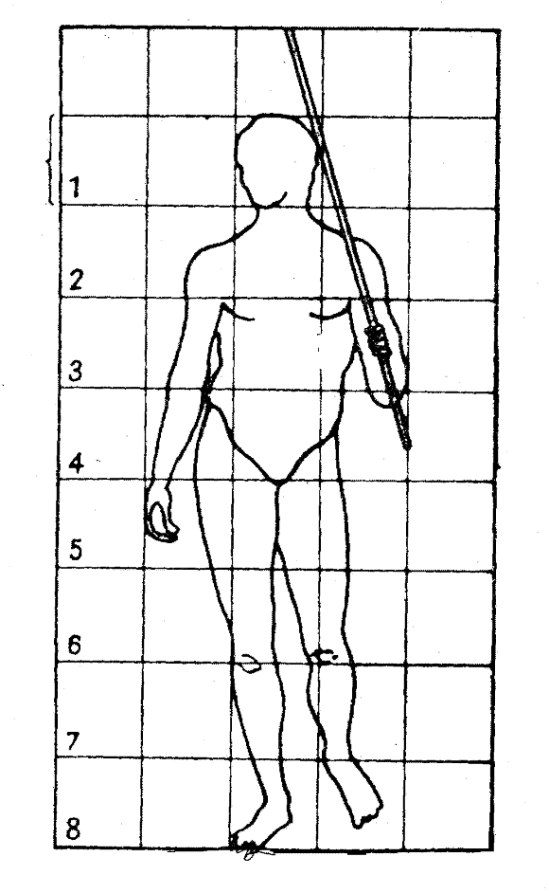
Poliklet z Argos, Doryforos, 409 p.n.e

Slide 53
Arno Breker, Bereitschaft (Gotowość), 1939

Slide 54
Arno Breker,
Der Sieger, 1939

Slide 55
Leni Riefenstahl, Olympia, Fest der Völker
(Festival of Nations) and
Fest der Schönheit (Festival of Beauty), 1938.
-
V B.C.
Myron, Dyskobol, V w. p.n.e

Slide 56
Zbigniew Libera, Ciotka Kena, 1994

Slide 57
Zbigniew Libera, Body master, 1994- 1997

Slide 58
Zbigniew Libera,
Universal Penis Expander, 1995

